Slide 1

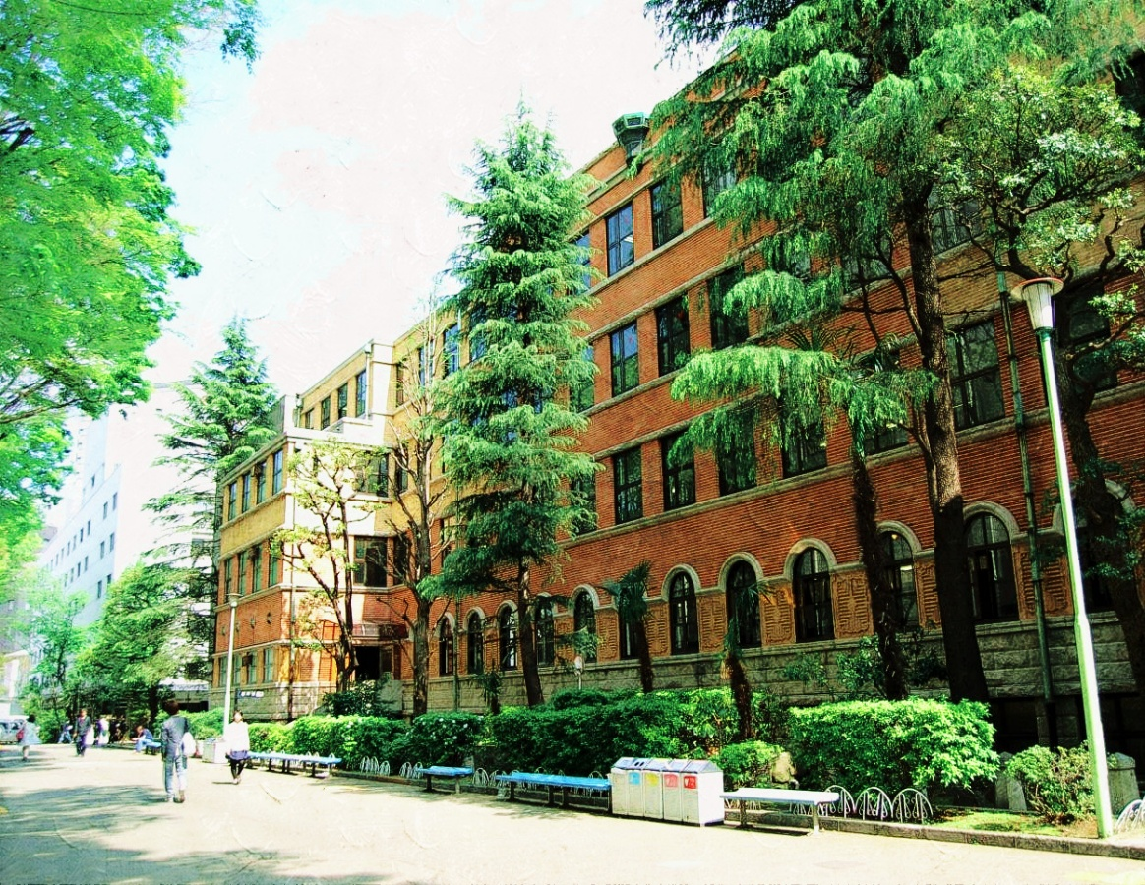

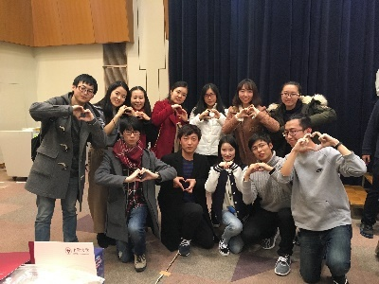
上智大学 Stay in Tokyo短期课程（上智/SIT 2018夏）
搜 索
Study | Life | Fee | Sign up
Location
国家：日本
区划：关东
城市：东京
University Rank
日本私立大TOP3
Information
上智大学 Stay in Tokyo短期课程
创办时间：1913年
类别：私立大学
校长：晔道佳明
“
上智大学 （Sophia University）是以人文主义为基石，以为他人奉献的精神为背景在日本创立的，现今已成为一所日本著名的国际化综合型大学，在2013年上智大学度过了建校100周年的华诞。
为了促进全球化进程，上智大学与54个国家和地区的276所交换留学协定校和学术交流协定校签订了交流协议。是日本文部科学省2014年从全日本约780所大学中选出的37所国际化据点整备事业（G30）大学之一。
University
Introduction
”
Intro. To Program
Timetable
【主办单位】上智大学、上智大学中国联络处
【项目课程】本项目提供环境、媒体/经济、文化类别课程
【项目成果】上智大学颁发官方结业证书
【课外体验】企业见学，文化体验（浴衣茶道），温泉以及东京周边景点
【食宿安排】餐饮自理（约2500日元/天），入住奥林匹克青少年中心或相同条件住宿
【签证保险】本项目含海外意外保险，需办理日本签证，签证费自理
项目开始
A：2018/07/23 B：2018/08/04
项目结束
A：2018/08/01 B：2018/08/13
报名截至
A：2018/05/31 B：2018/06/08

Slide 2
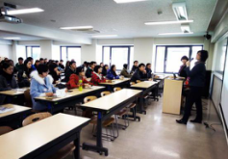
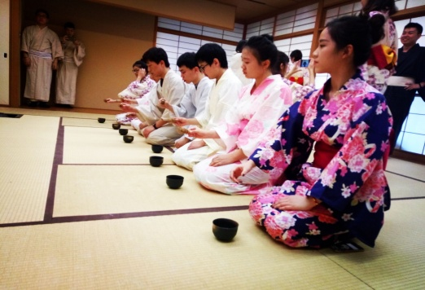
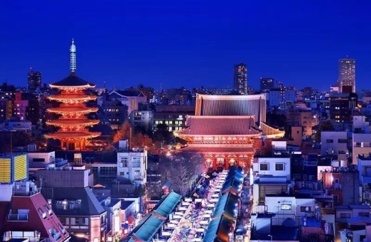
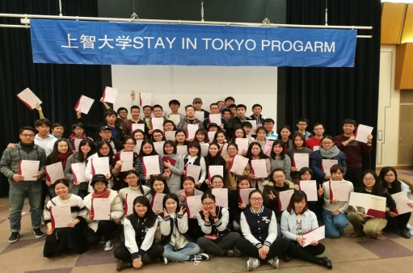
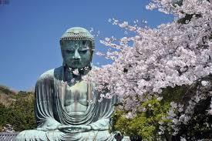
上智大学 Stay in Tokyo短期课程（上智/SIT 2018夏）
搜 索
Study | Life | Fee | Sign up
课堂讲解
Program Detail
为了推动国际化教学进程，上智大学为本次项目开设了以“环境、媒体/经济、文化”三大课题为中心的相关课程，让同学们在体验日本大学授课的同时可以更深刻的了解日本。
日本有着世界上独树一帜的企业管理模式，在某些领域有着赶超世界脚步的惊人成绩，作为该项目的一个重要环节，实地考察东京都水道局水再生中心，新闻媒体，啤酒企业等，对学生认知企业管理模式和行业竞争等都有着重大意义。
项目期间特设安排浴衣和茶道等文化活动，让同学们在体验日本传统文化的同时，进一步感受日本和文化的底蕴。
学习之外，我们将带同学们参观银座，台场等日本现代经济文化聚集地。与此呼应，还将带同学们见学东京都内最古老的浅草寺和古都镰仓，在现代与古老之间自由穿梭，领略神秘而富有魅力的东京。
茶道体验
浅草寺
Program Activities
项目留影
企业见学：东京都水再生中心，新闻社，日本知名品牌啤酒工厂
参观东京有名景点：浅草寺、台场，秋叶原，东京塔等
体验日本传统文化：浴衣，茶道
体会古都的魅力：镰仓
日本大浴场文化：温泉酒店
镰 仓

Slide 3
上智大学 Stay in Tokyo短期课程（上智/SIT 2018夏）
搜 索
Study | Life | Fee | Sign up
Schedule
2018年夏 上智大学Stay in Tokyo短期课程
第一日 | 全天 | 全员到达国际机场 （日式居酒屋）欢迎会
第二日 | 全天 | 参观浅草寺 参观东京大学 参观秋叶原 参观东京塔
第三日 | 全天 | 上智大学课程①（关于地球环境） 校园参观 东京都水道局水再生中心参观 台场参观
第四日 | 全天 | 上智大学课程②③（关于媒体/経済） 日本新闻媒体参观
第五日 | 全天 | 上智大学课程④⑤（日本文化） 日本传统文化体验：茶道&和服1组
第六日 | 全天 | 日本传统文化体验：茶道&和服2组 前往温泉酒店
第七日 | 全天 | 啤酒工厂见学 古都镰仓漫游
第八日 | 全天 | 自由文化研修
第九日 | 上午 | 明治神宫，原宿见学（自由参加）
 | 下午 | 结业典礼，欢送派对
第十日 | 全天 | 全员前往国际机场

Slide 4
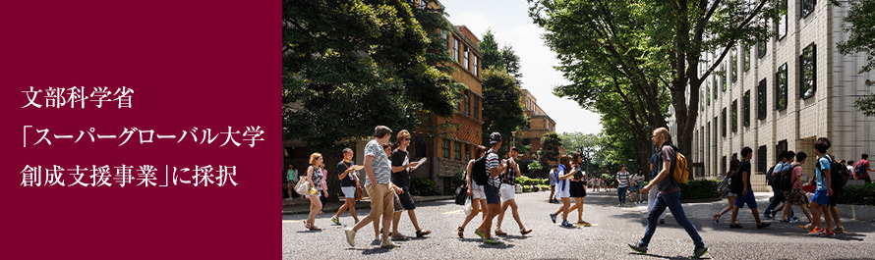
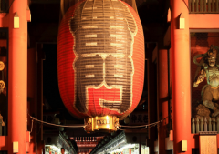
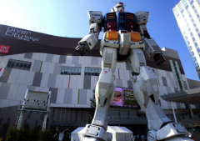
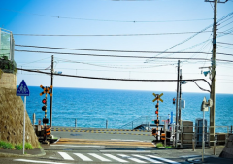

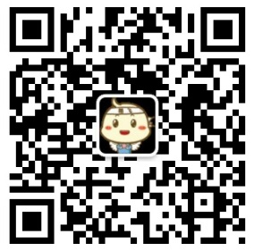
上智大学 Stay in Tokyo短期课程（上智/SIT 2018夏）
搜 索
Study | Life | Fee | Sign up
Life Detail
【住宿】奥林匹克青少年中心or同级别住宿
【出行】公共交通或统一安排大巴
【通信】学生需自费办理网卡或wifi，主办方可提供咨询服务
【保险】海意外保险由主办方统一购买
费用包含
学费、项目报名费、住宿费、在日期间交通费、欢迎欢送会餐费，接送机费用，海外意外保险费、材料国际邮费等 接送机指定机场：东京成田或羽田机场。 接送机指定时间： A： 接机指定时间：7月23日（11：00—16：00）指定时间外到达的同学需自行前往住宿地点。 送机时间：8月1日 B： 接机指定时间：8月4日（11：00—16：00）指定时间外到达的同学需自行前往住宿地点。 送机时间：8月13日
费用不含
签证费、国际往返机票（原则上统一订票）、个人护照办理费用、餐费、自行出行交通费、行李超重费、个人购物消费、其他“费用包含”以外的费用
Program Fee
日元/JPY
227700
（约13400人民币）
*以上日元对人民币汇率仅供参考,请以当日银行官方价格为准
Qualification
全日制在校学生
外语能力要求英语四级相当，有日语基础者优先
对日本文化有浓厚兴趣的学生
Instruction
Sign up now
登陆http://www.sophia-china.org/,点击招生简章在线报名
拨打上智大学中国联络所报名咨询电话：
上海Tel：021-5566-1085 北京Tel：010-8069-8305
广州Tel：020-3826-2404
合作校学生请直接向所在大学的负责老师报名
邮箱：duanqi@xf-world.org
网址：www.xf-world.org
报名
确认
指导
出发
点击进入报名页面

